Slide 1
Урок русского языка и читательской грамотности
во 2 классе

Slide 2
Тема: М.Зощенко
«Пора вставать!»

Slide 3
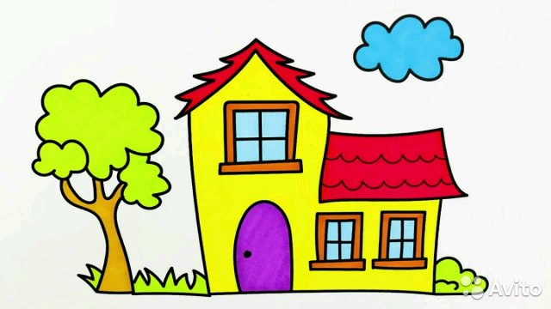
Проверка домашнего задания

Slide 4
Упражнение 70 .

Slide 5
Около дома водитель приглушил мотор машины.
Мальчик подбежал и прервал беседу взрослых.
Мама приложила руку ко лбу, чтобы проверить состояние сына.

Slide 6
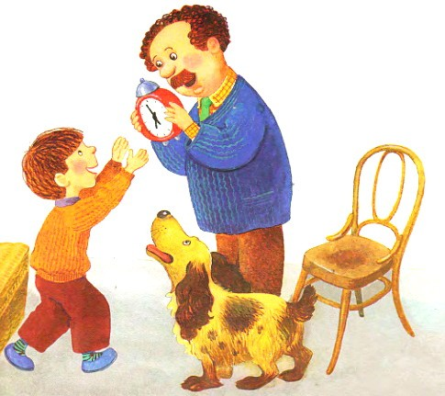
Тема: М.Зощенко
«Пора вставать!»

Slide 7
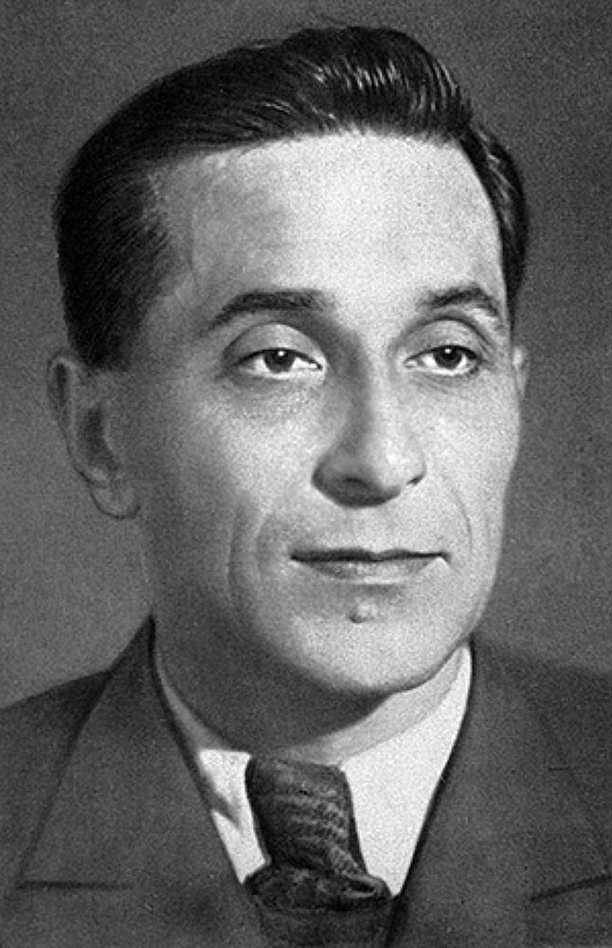
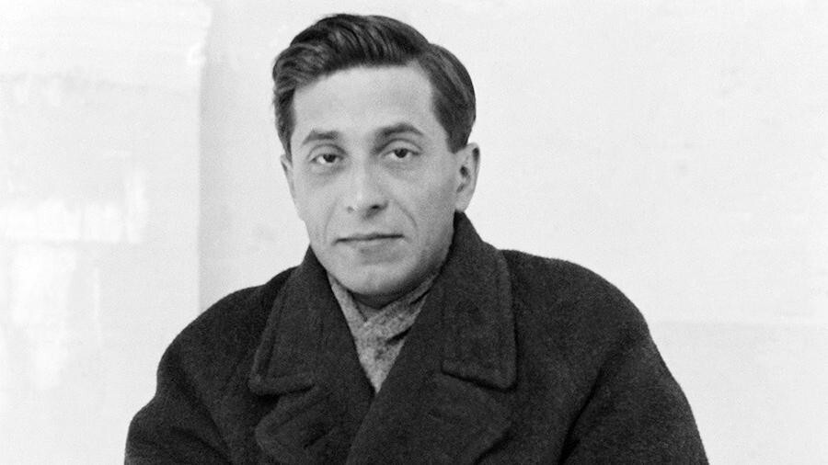
Михаил Михайлович Зощенко (1894-1958) известен как писатель, сценарист и драматург
Писать он начал еще восьмилетним мальчиком – сначала это были стихотворения, потом рассказы. Уже в 13 лет он стал автором рассказа “Пальто”

Slide 8
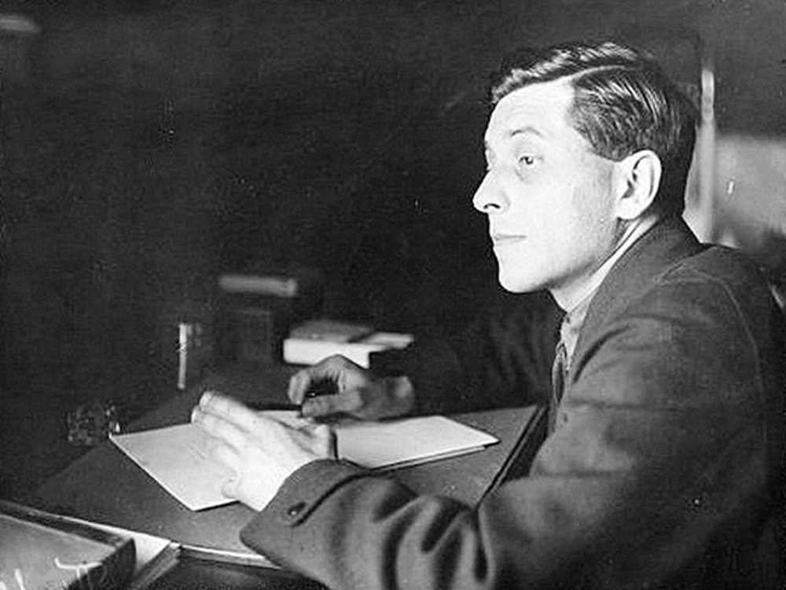
Зощенко Михаил Михайлович стал популярным очень быстро – его книги издаются и переиздаются (с 1922 года, количество переизданий достигло сотни), а фразы становятся крылатыми.

Slide 9
Своё детство Зощенко описал в рассказах для детей – «Лёля и Минька», где Минька это он, а Лёля – его старшая сестра. В этих рассказах юмор сочетается с серьёзностью, их интересно читать и взрослым, и детям.
Умер Зощенко в 1958 году в Сестрорецке, где и был похоронен.

Slide 10
Тема: М.Зощенко
«Пора вставать!»

Slide 11
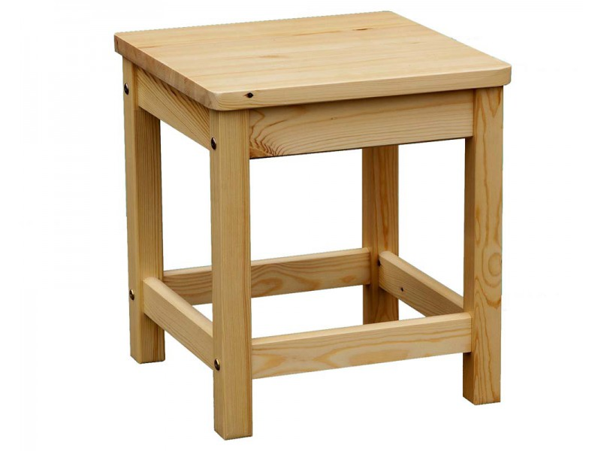
Табурет - стул с квадратным или круглым жёстким сиденьем без спинки.

Slide 12
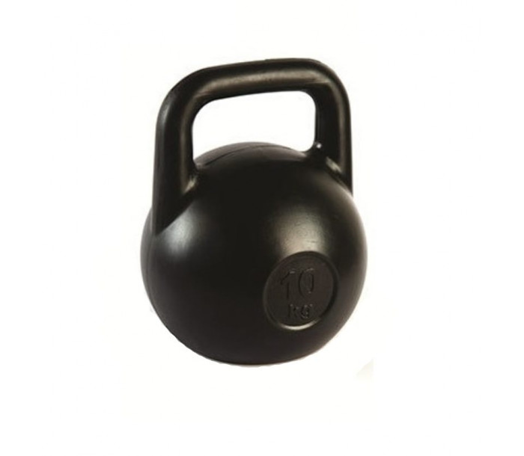
Гиря - металлический груз, тяжесть определенного веса.

Slide 13
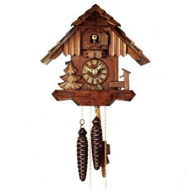
Часы – ходики - это часы, которые тикают, и у них есть маятник и гири.

Slide 14
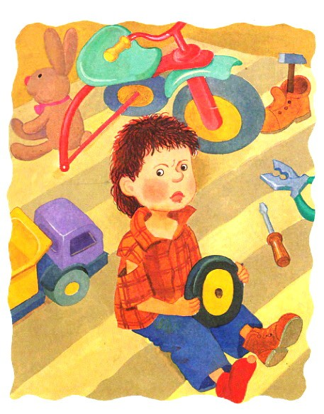
Один мальчик, по имени Павлик, поступил в этом году в школу. И он очень боялся опоздать на уроки. А в доме у них будильника не было. Только были стенные часы-ходики. Тогда мальчик решил сделать себе будильник. Он заметил, что, когда он встаёт утром, гиря от часов доходит почти до табуретки.

Slide 15
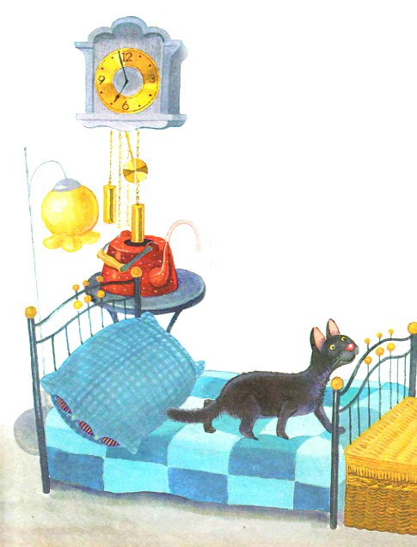
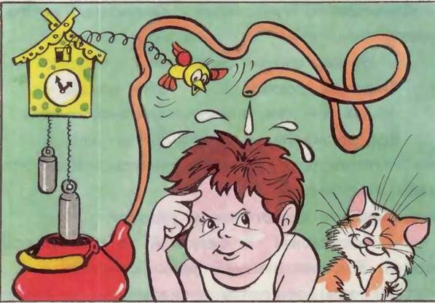
Тогда он поставил на табуретку чайник с водой. Утром гиря опустилась в воду и, по закону физики, вытеснила воду из чайника.
Но из чайника вода потекла не на пол, а она потекла по резиновой трубочке, которую мальчик приделал к чайнику.

Slide 16
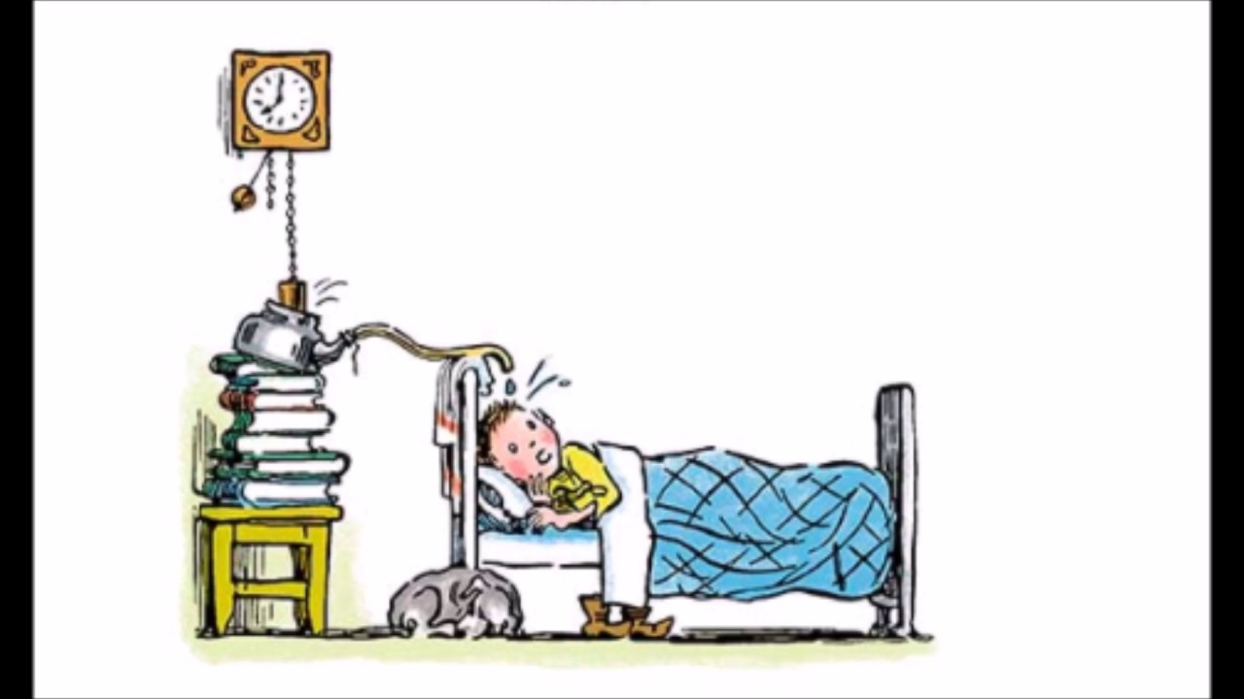
И вот течёт вода из чайника по трубочке и капает на мальчика. И мальчик уже знает, что восемь часов – пора вставать.
Но потом родители мальчика не разрешили ему пользоваться этим будильником, потому что вода текла прямо на кровать и это было неудобно.

Slide 17
И папаша принёс откуда-то настоящий будильник. И с тех пор мальчик сам заводил этот будильник и каждое утро вставал в указанное время.

Slide 18
Как звали главного героя рассказа?
Куда поступил мальчик в этом году?
Павлик
Павлик поступил в этом году в школу.

Slide 19
Что принес папаша Павлику?
Почему родители не разрешили пользоваться будильником?
Настоящий будильник.
Потому что вода текла прямо на кровать, и это было неудобно.

Slide 20
Что изобрёл Павлик?
Что хотел сказать автор, рассказав эту историю?
Будильник
Что время можно измерять не только с помощью часов.

Slide 21
Характеристика главного героя.
находчивый
смекалистый
изобретательный
обязательный

Slide 22
Синквейн
Павлик
находчивый, смекалистый
учился, не опаздывал, изобрёл
Павлик соорудил будильник из чайника.
изобретатель

Slide 23
ДОМАШНЯЯ РАБОТА.
Подготовить пересказ произведения «Пора вставать!» М.Зощенко.

Slide 24
СПАСИБО ЗА УРОК!

